Slide 1
Операции над событиями: пересечение, объединение событий. противоположные события. Диаграммы Эйлера.
Ладошкина И.А.,
учитель математики
г. Бердск

Slide 2
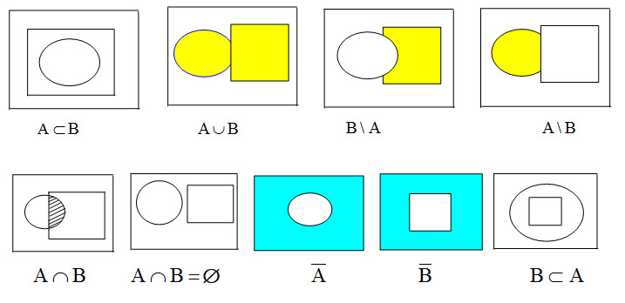
Операции над событиями
Пусть событие A - { точки попали в круг } , B - { точки попали в квадрат }
Говорят, что событие A влечет событие B, если при наступлении события A обязательно происходит событие B, обозначается: A⊂B.
Говорят, что событие ____влечет событие ____, если при наступлении события____ обязательно происходит событие ____, обозначается: ____⊂____.

Slide 3
Операции над событиями
Суммой событий A и B называется третье событие С, которое происходит при наступлении хотя бы одного из событий A или B, обозначается C=A∪B
Произведением событий A и B называется событие С, которое происходит тогда когда происходит и A и B, обозначается: C=A∩B
События A и B называются несовместными, если они одновременно происходить не могут A∩B=∅

Slide 4
Операции над событиями
Разностью событий В и А называется третье событие С, которое происходит тогда когда В происходит, а А не происходит: C=В\А
Разностью событий ____ и _____ называется третье событие С которое происходит тогда когда ____ происходит, а _____ не происходит: C=A/B

Slide 5
Операции над событиями
Событие A называется противоположным событию A, если оно происходит тогда, когда A не происходит.
Событие ____ называется противоположным событию ___, если оно происходит тогда, когда ____ не происходит.

Slide 6
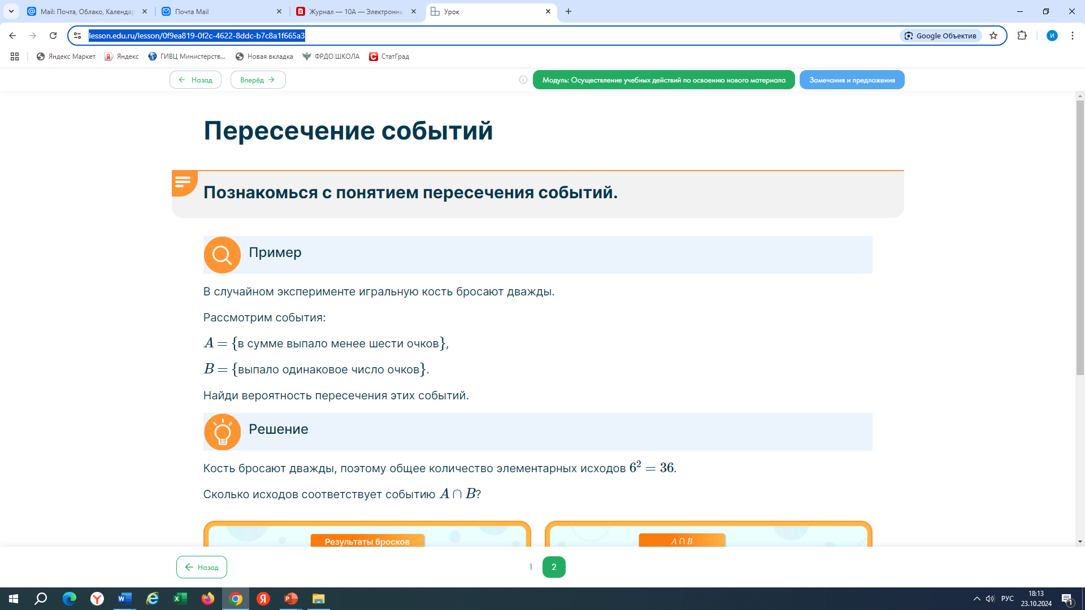
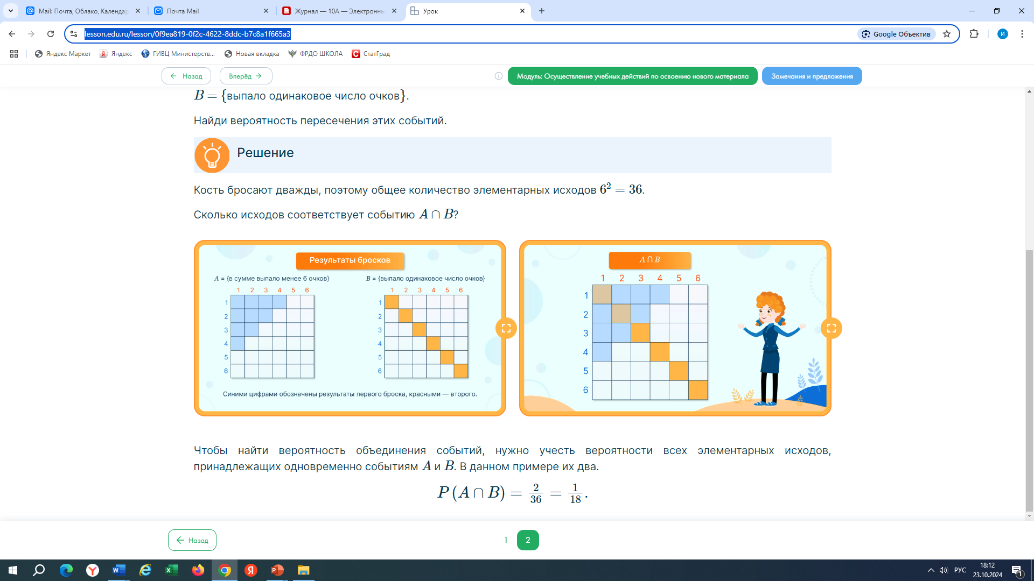
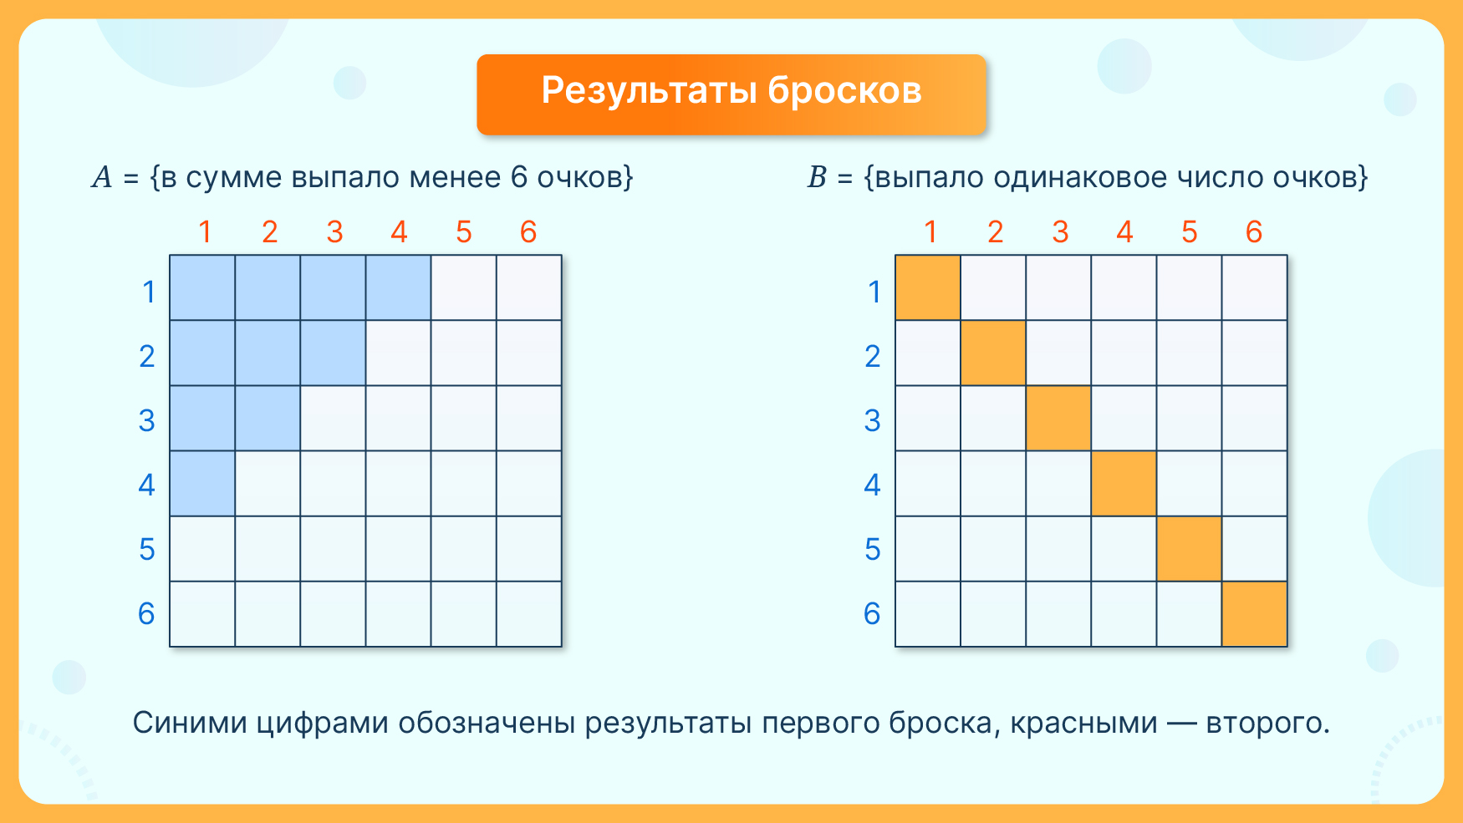
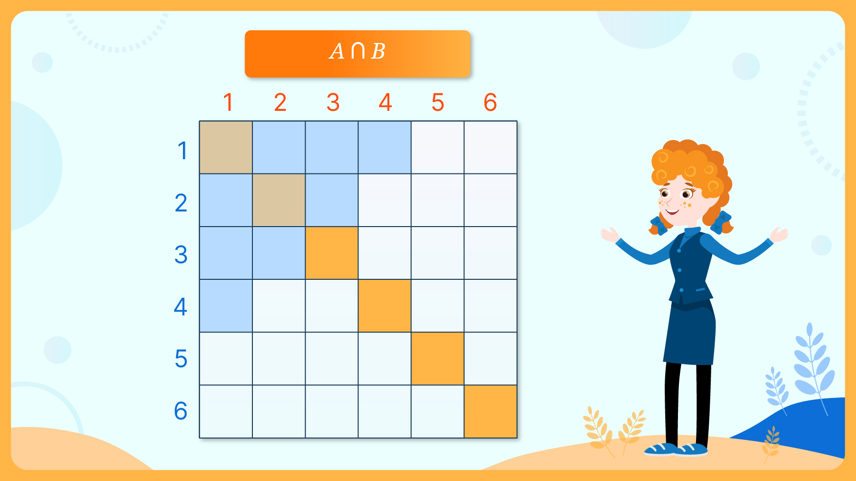
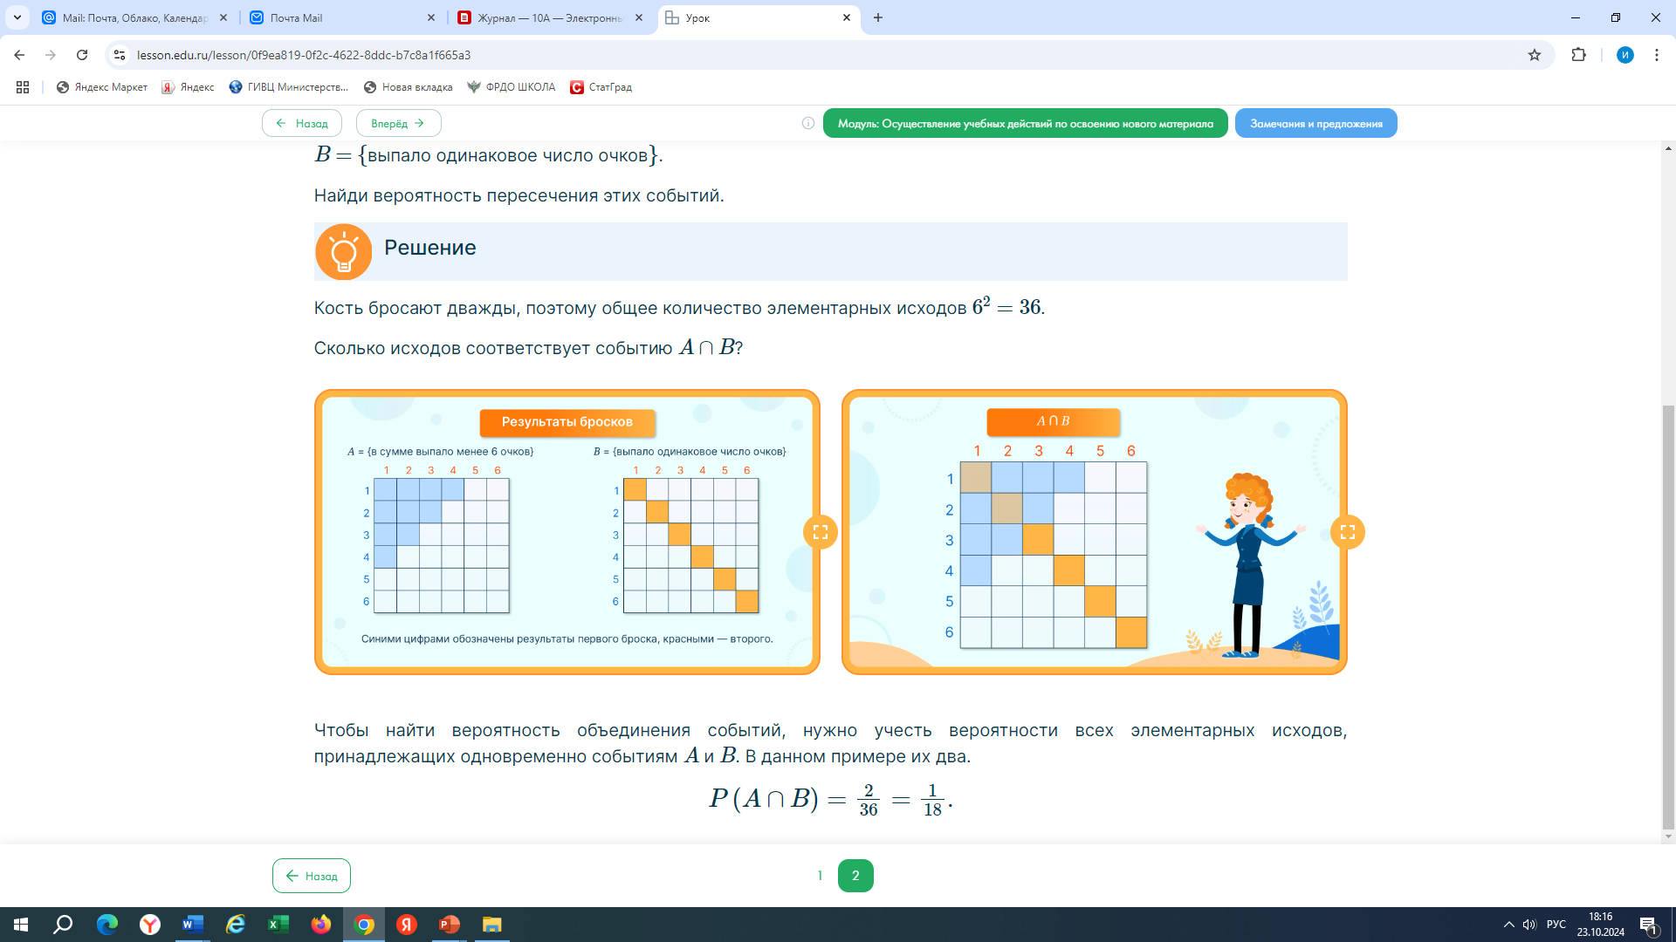
Выполнить задание:

Slide 7

Выполнить задание:
Руководитель кружка выбирает наугад двух учеников 11 класса в качестве ведущих для конкурса (сначала одного ученика, а потом другого).
Пусть событие А состоит в том, что первый ведущий - юноша, событие В - в том, что второй ведущий тоже юноша. В чём тогда состоит событие A∩B?
Ответ: оба ведущих — юноши.

Slide 8

Выполнить задание:
Бросают игральный кубик. Рассмотрим события А «выпадет больше двух очков» и В «выпадет нечётное число очков»:
А = {3, 4, 5, 6}и B{1, 3, 5}.
Ответ: A∩ B= {3, 5}

Slide 9
Выполнить задание:
Игральную кость бросают дваж­ды. Пусть событие А – «в первый раз выпало меньше 3 очков», а событие В – «во второй раз выпало меньше 3 очков». Найти А ∩ В
1;1 | 2;1 | 3;1 | 4;1 | 5;1 | 6;1
2;1 | 2;2 | 3;2 | 4;2 | 5;2 | 6;2
3;1 | 2;3 | 3;3 | 4;3 | 5;3 | 6;3
4;1 | 2;4 | 3;4; | 4;4 | 5; 4 | 6;4
5;1 | 2;5 | 3;5 | 4;5 | 5;5 | 6;5
6;1 | 2;6 | 3;6 | 4;6 | 5;6 | 6;6

Slide 10
Выполнить задание:
Игральную кость бросают дваж­ды. Пусть событие А – «в первый раз выпало меньше 3 очков», а событие В – «во второй раз выпало меньше 3 очков». Найти А ∩ В
Элементарные события, благоприятствующие событию А
1;1 | 2;1 | 3;1 | 4;1 | 5;1 | 6;1
2;1 | 2;2 | 3;2 | 4;2 | 5;2 | 6;2
3;1 | 2;3 | 3;3 | 4;3 | 5;3 | 6;3
4;1 | 2;4 | 3;4; | 4;4 | 5; 4 | 6;4
5;1 | 2;5 | 3;5 | 4;5 | 5;5 | 6;5
6;1 | 2;6 | 3;6 | 4;6 | 5;6 | 6;6

Slide 11
Выполнить задание:
Игральную кость бросают дваж­ды. Пусть событие А – «в первый раз выпало меньше 3 очков», а событие В – «во второй раз выпало меньше 3 очков». Найти А ∩ В
Элементарные события, благоприятствующие событию В
1;1 | 2;1 | 3;1 | 4;1 | 5;1 | 6;1
2;1 | 2;2 | 3;2 | 4;2 | 5;2 | 6;2
3;1 | 2;3 | 3;3 | 4;3 | 5;3 | 6;3
4;1 | 2;4 | 3;4; | 4;4 | 5; 4 | 6;4
5;1 | 2;5 | 3;5 | 4;5 | 5;5 | 6;5
6;1 | 2;6 | 3;6 | 4;6 | 5;6 | 6;6

Slide 12
Выполнить задание:
Игральную кость бросают дваж­ды. Пусть событие А – «в первый раз выпало меньше 3 очков», а событие В – «во второй раз выпало меньше 3 очков». Найти А ∩ В
Элементарные события, благоприятствующие обоим событиям
1;1 | 2;1 | 3;1 | 4;1 | 5;1 | 6;1
2;1 | 2;2 | 3;2 | 4;2 | 5;2 | 6;2
3;1 | 2;3 | 3;3 | 4;3 | 5;3 | 6;3
4;1 | 2;4 | 3;4; | 4;4 | 5; 4 | 6;4
5;1 | 2;5 | 3;5 | 4;5 | 5;5 | 6;5
6;1 | 2;6 | 3;6 | 4;6 | 5;6 | 6;6
Событие А ∩ В заключается в том, что оба раза выпало меньше 3 очков

Slide 13

Выполнить задание:
Найдём попарные пересечения событий, связанных с футбольным матчем:
А = «матч закончится вничью»;
В = «Динамо» не забьёт ни одного гола»;
С = «Спартак» выиграет».
1. A ∩ B = «матч закончится вничью, и «Динамо» не забьёт ни одного гола» = «матч закончится со счётом 0 : 0»;
2. A ∩ C = ∅;
3. B ∩ C = «Спартак» забьёт хотя бы один гол».
Заметим, что при нахождении B ∩ C мы использовали тот факт, что событие B произошло (команда «Динамо» не забила ни одного гола), а значит, «Спартаку» для победы достаточно забить хотя бы один гол.

Slide 14
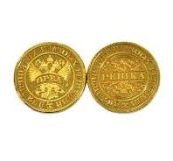
Выполнить задание:
Монету бросают пять раз. Событие А состоит в том, что количество выпавших решек не меньше трех, событие В состоит в том, что орлов выпало больше, чем решек. Определите пересечение событий
Элементарные события, благоприятствующие событию А: решек выпало 3, 4, 5
Элементарные события, благоприятствующие событию В: при данных выпадениях решек орлов выпадет 2, 1, 0. Количество благоприятных событий 0
Ответ: A∩B =Ø

Slide 15
Выполнить задание:
Найдём попарные объединения событий из опыта с кубиком:
А = «выпадет чётное число очков» = {2, 4, 6};
B = «выпадет шестёрка» = {6};
C = «выпадет простое число» = {2, 3, 5}.
1. A ∪ B = {2, 4, 6}
2. A ∪ C = {2, 3, 4, 5, 6}
3. B ∪ C = {2, 3, 5, 6}

Slide 16
Выполнить задание:
Игральный кубик бросают дважды. Рассмотрим события А «сумма выпавших очков делится на 2» и В «сумма выпавших очков делится на 3». Какие элементарные исходы благоприятствуют объединению этих событий? Сколько их?
1. Событие А «сумма выпавших очков делится на 2:
2. Событие В «сумма выпавших очков делится на 3:
 | 1 | 2 | 3 | 4 | 5 | 6
1
2
3
4
5
6
 | 1 | 2 | 3 | 4 | 5 | 6
1
2
3
4
5
6
A∩B
 | 1 | 2 | 3 | 4 | 5 | 6
1
2
3
4
5
6
Ответ: 24

Slide 17
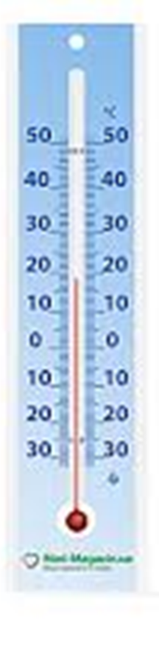
Выполнить задание:
Термометр измеряет температуру в комнате. Событие А состоит в том, что температура окажется ниже 20°С, а событие В - в том, что температура окажется в пределах от 10°С до 35°С. Сформулируйте событие AUB.
Ответ: Температура не выше 35°С

Slide 18


Противоположные события
Два события называются противоположными, если в данном испытании они несовместны и одно из них обязательно происходит.
Примеры:
1.Если сейчас день, то сейчас не ночь;
2.Если человек спит, то в данный момент он не читает;
3.Если число иррациональное, то оно не является четным.

Slide 19
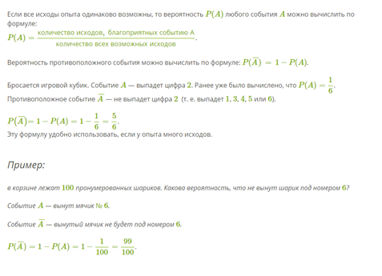
Противоположные события

Slide 20
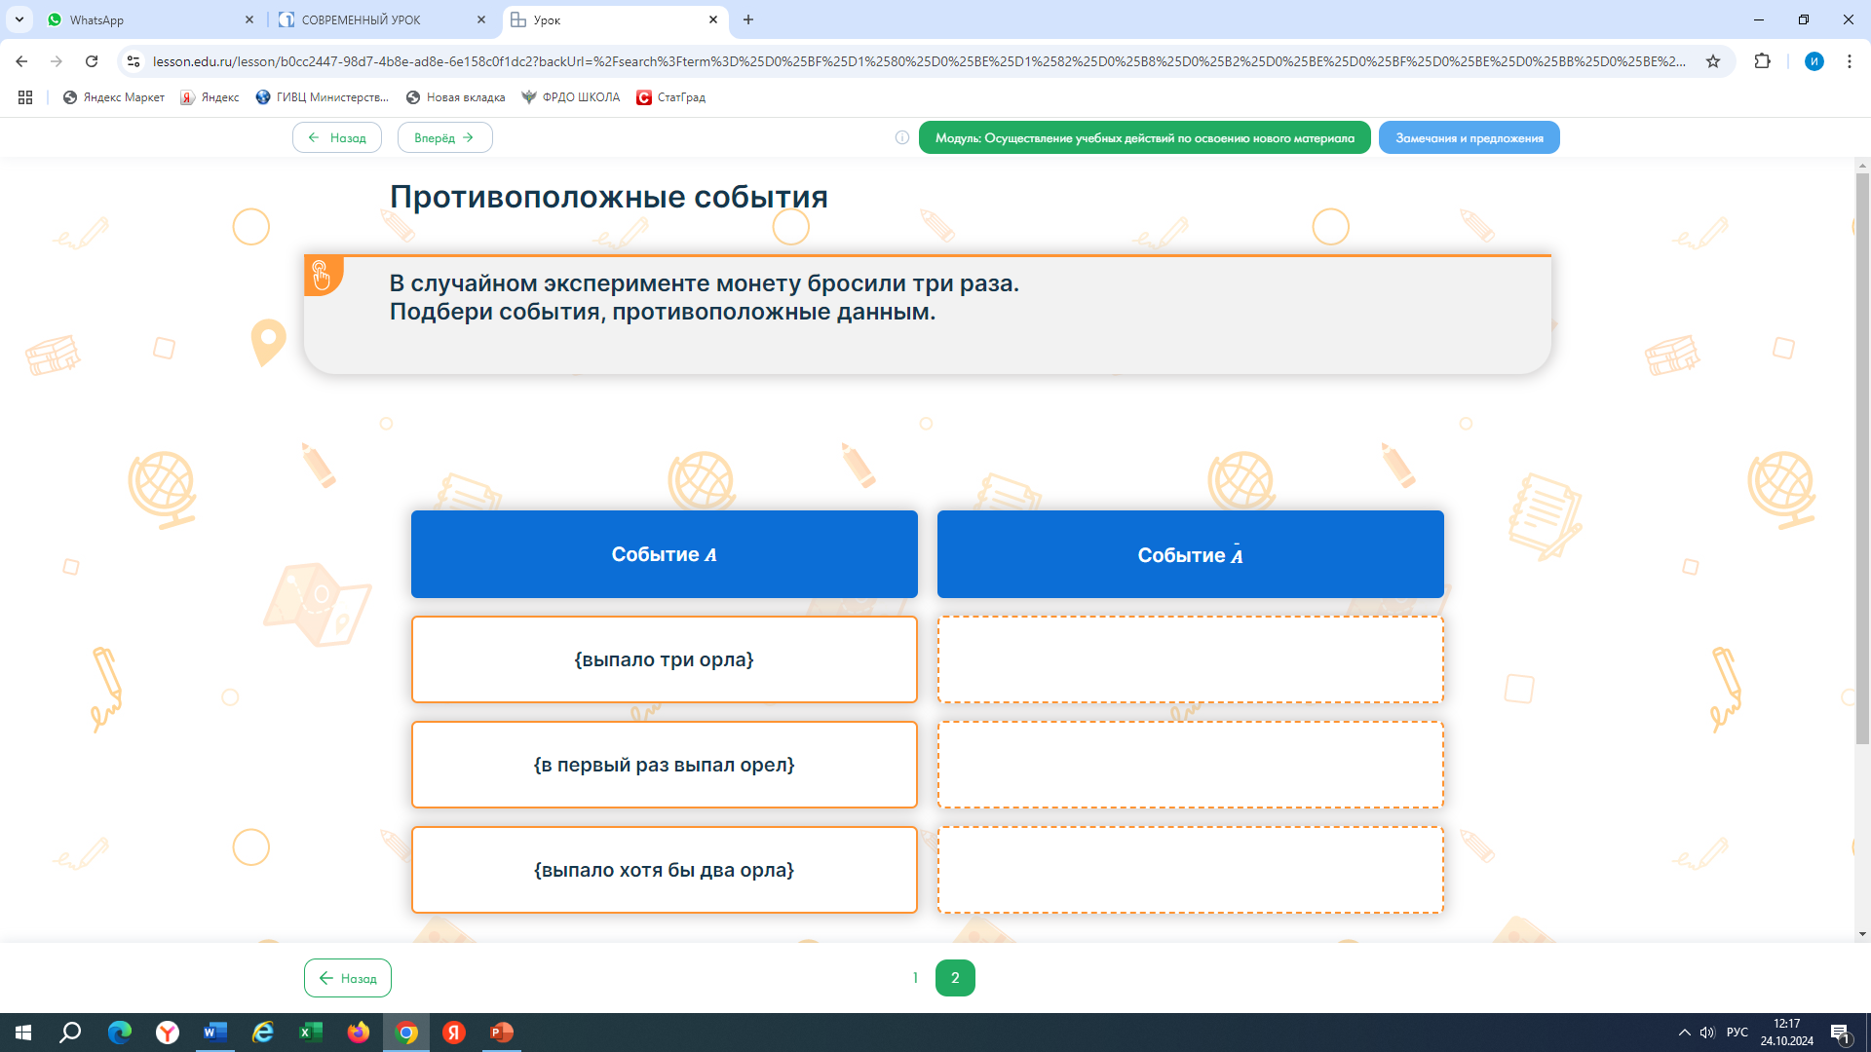
Противоположные события
Выпало не более одного орла
В первый раз выпала решка
Любой вариант, кроме трех орлов

Slide 21
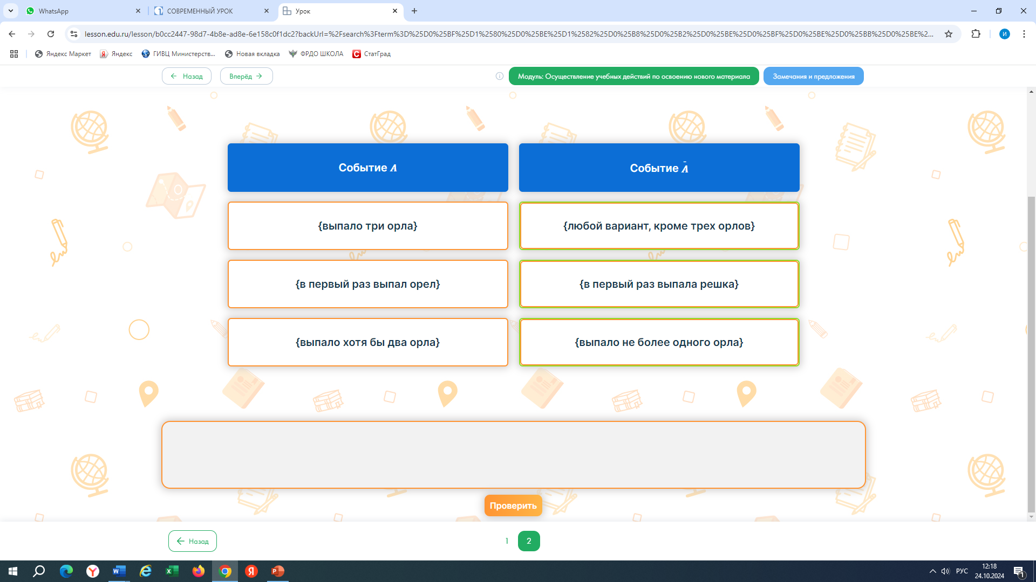
Противоположные события

Slide 22
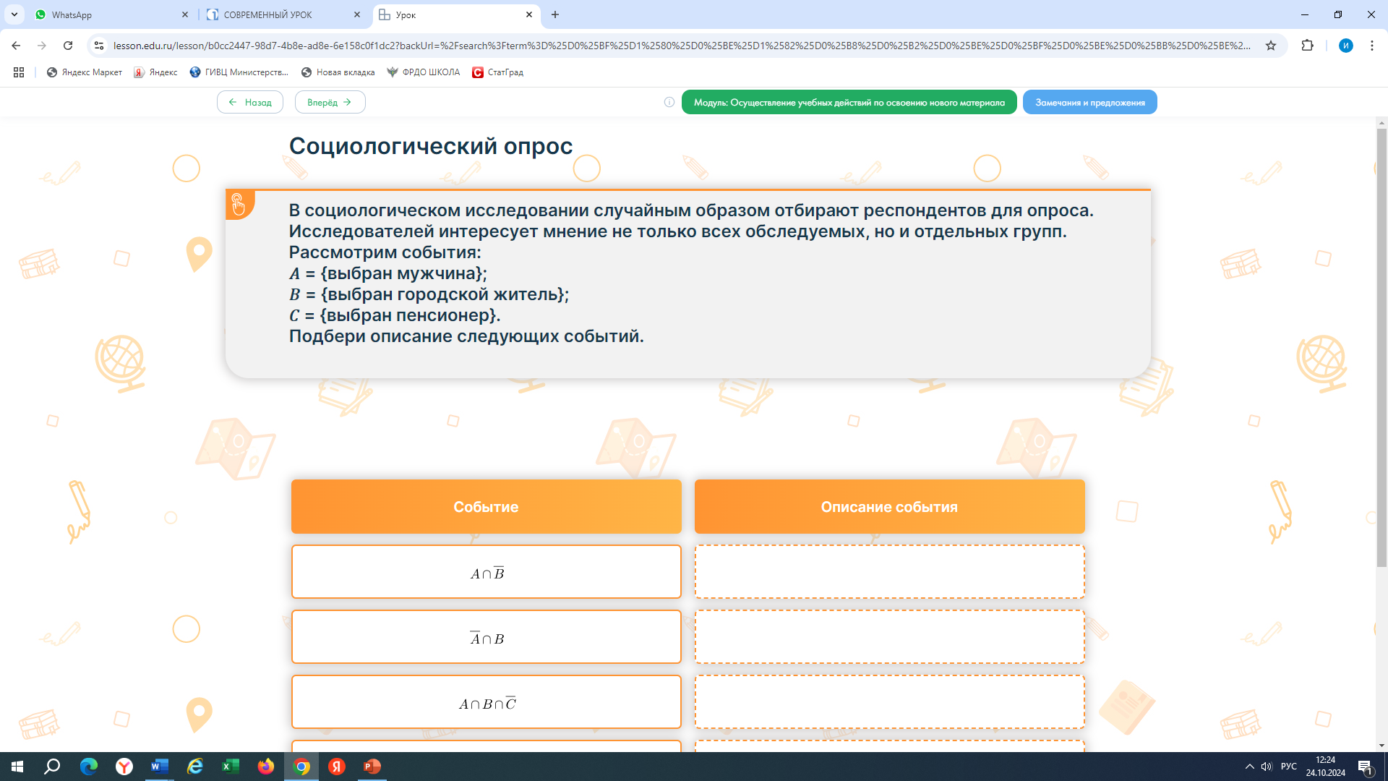
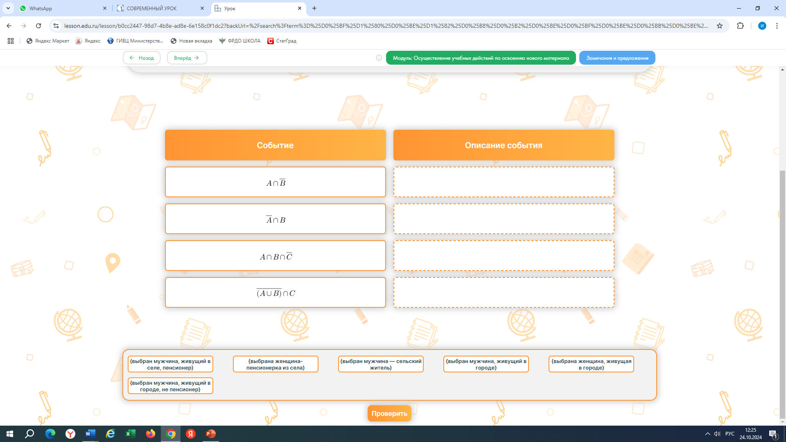
Противоположные события
Выбран мужчина, живущий в городе
Выбран мужчина, живущий в селе, пенсионер
Выбран мужчина, живущий в городе, не пенсионер
Выбран мужчина, сельский житель
Выбрана женщина, живущая в городе,
Выбрана женщина, пенсионерка из села,

Slide 23
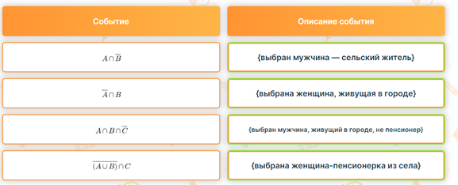
Противоположные события

Slide 24



Диаграммы эйлера
Диаграмма Эйлера-Венна — это такая схема, которая изображает соотношение между множеством и его элементами. Само множество изображается в виде замкнутой линии. Те элементы, которые принадлежат этому множеству, изображают внутри этой замкнутой линии, а те, которые ему не принадлежат — снаружи.
A∩ B
A\ B
A ∪ B

Slide 25
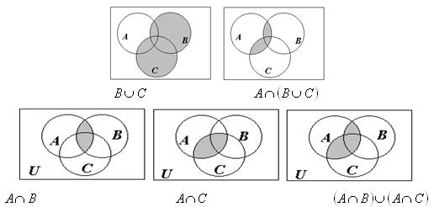
Диаграммы эйлера

Slide 26
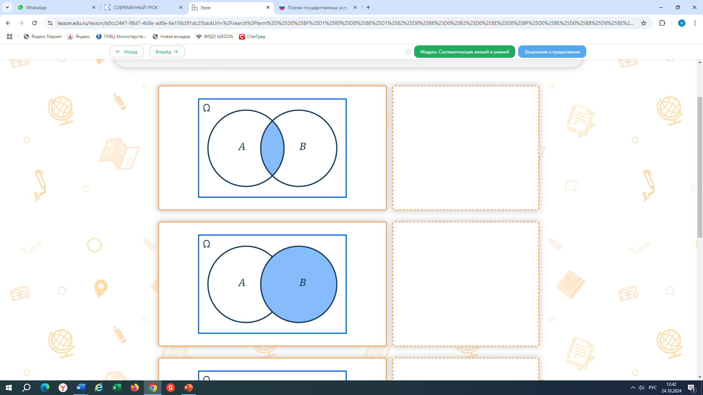
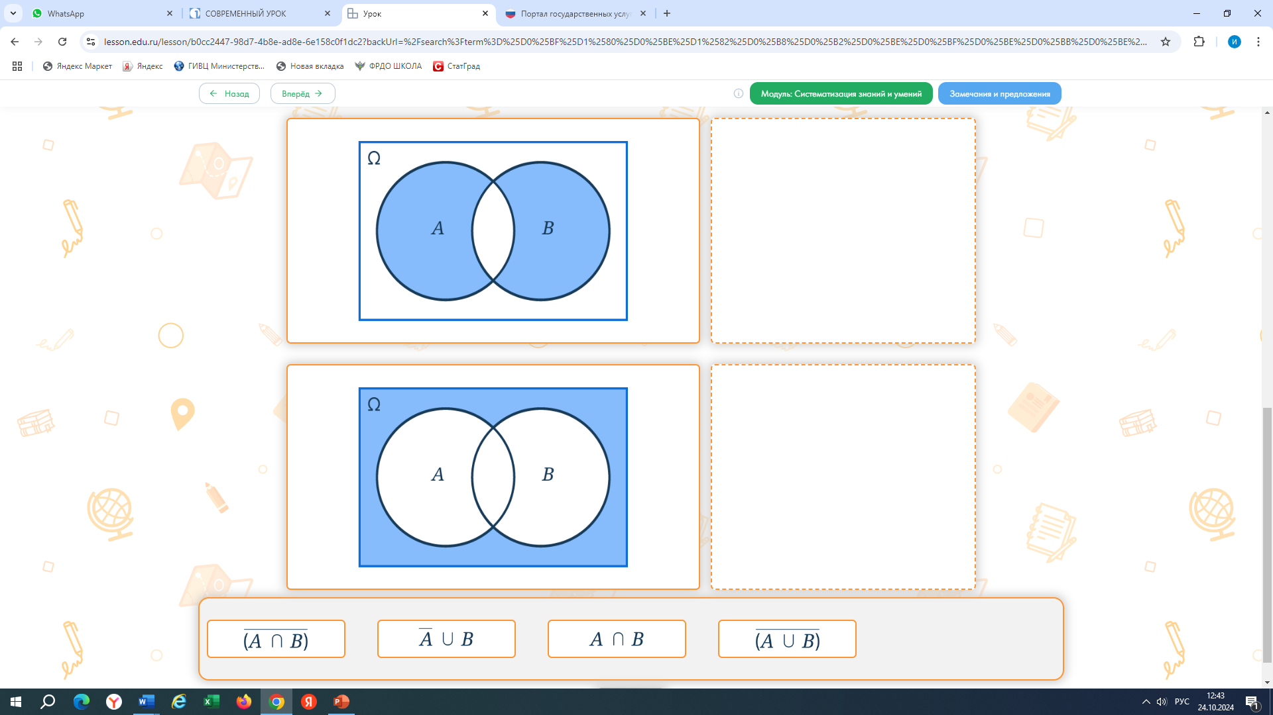
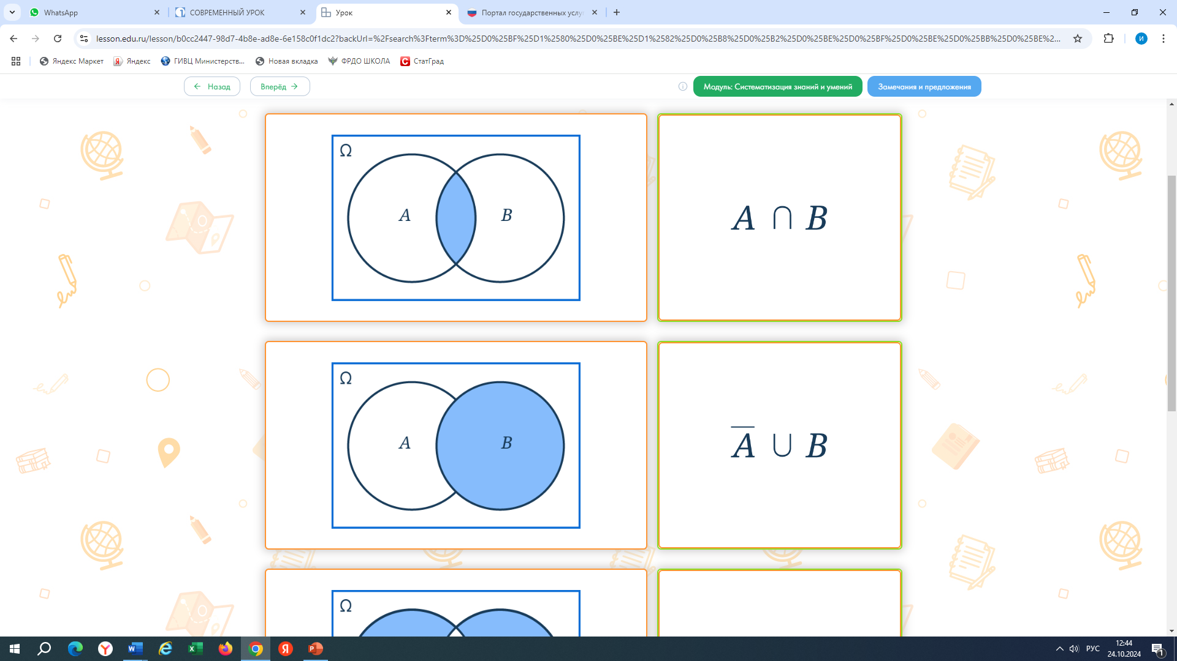
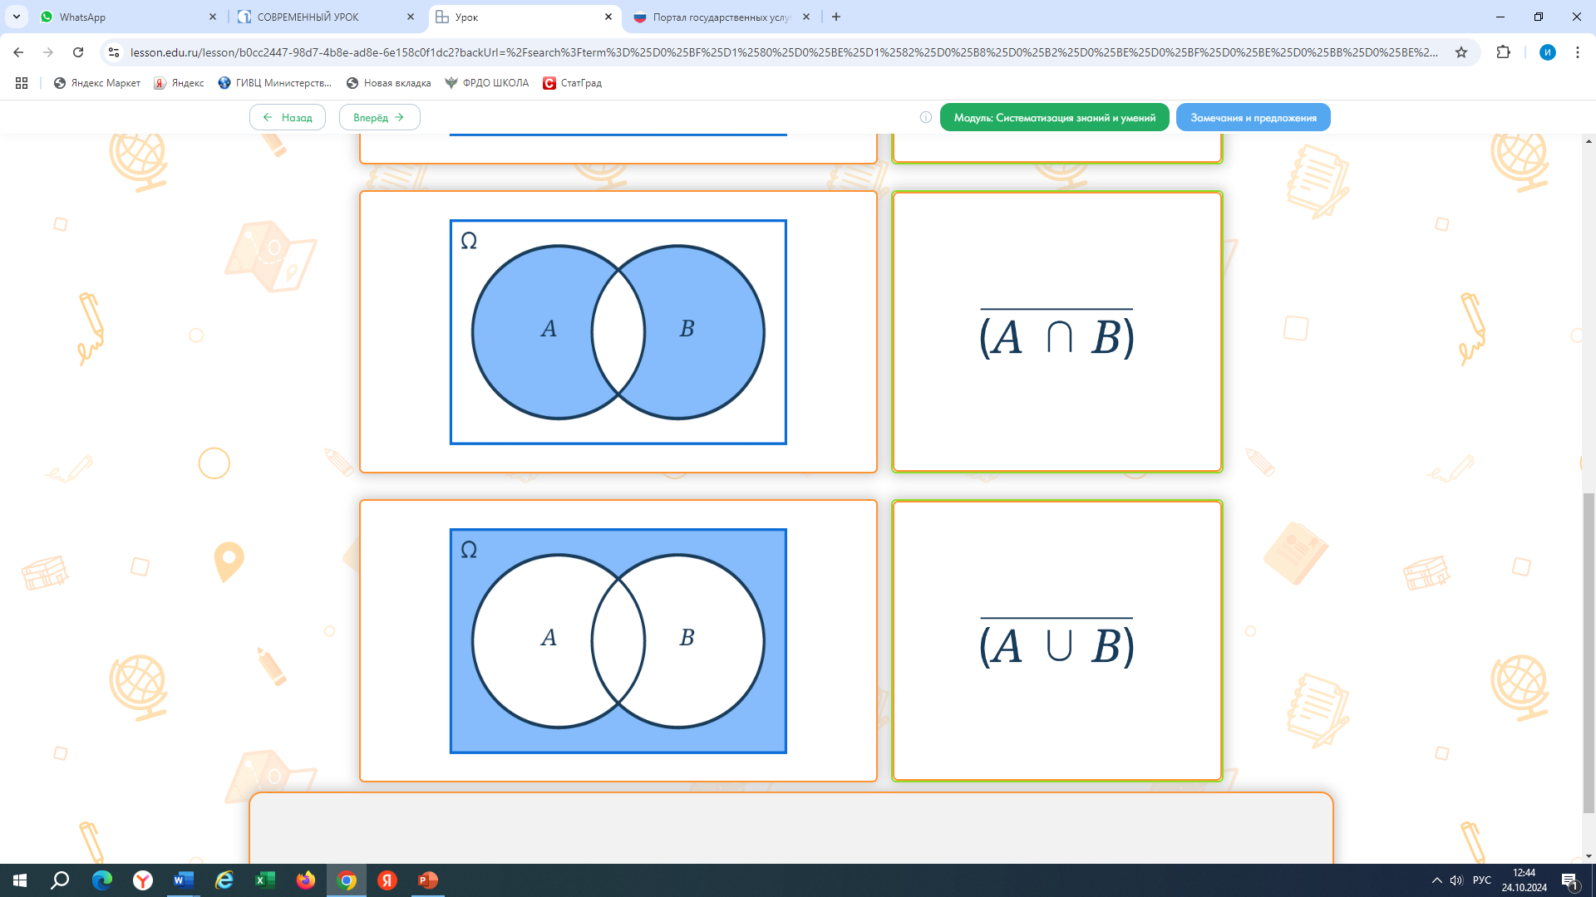
Диаграммы эйлера
Соотнеси событие с его диаграммой.

Slide 27
Домашнее задание
Бросают две игральные кости. Событие А – «на первой кости выпадет нечёт­ное число очков». Событие В – «на второй кости выпадет нечётное число очков».
а) Выделите в таблице элементарных событий этого опыта элементарные события, благоприятствующие событиям А и В.
б) Есть ли у событий А и В общие элементарные события? Если да, то какие они и сколько их?
в) Опишите словами событие А ∪ В.
г) Найдите вероятность события А ∪ В.
2. Монету бросают дважды. Событие А – «первый раз выпадет решка». Событие В – «второй раз выпадет решка». Выпишите элементарные события, благо­приятствующие каждому из этих событий и событию A ∪ B.
3. Игральную кость бросают дважды. Событие А – «в первый раз выпало мень­ше 4 очков». Событие В – «во второй раз выпало больше 3 очков».
а) Пользуясь таблицей элементарных событий этого опыта, выделите тремя разными цветами (или штриховкой) элементарные события, благоприятствую­щие событиям А, В и А ∩ В.
б) Опишите словами событие А ∩ В.
в) Найдите Р(А ∩ В).

Slide 28
источники
Математика. Вероятность и статистика. 10 класс. Базовый и углубленный уровни. Учебное пособие. Под редакцией Е.А.Бунимович, В.А.Булычев. – М.: Просвещение, 2023
https://3dstroyproekt.ru/teorija-verojatnosti/ponjatie-sobytija-operacii-nad-sobytijami
https://lesson.edu.ru/lesson/0f9ea819-0f2c-4622-8ddc-b7c8a1f665a3
https://tsput.ru/res/fizika/1/Infomat/g8.htm#:~:text=%D0%94%D0%B2%D0%B0%20%D1%81%D0%BE%D0%B1%D1%8B%D1%82%D0%B8%D1%8F%20%D0%BD%D0%B0%D0%B7%D1%8B%D0%B2%D0%B0%D1%8E%D1%82%D1%81%D1%8F%20%D0%BF%D1%80%D0%BE%D1%82%D0%B8%D0%B2%D0%BE%D0%BF%D0%BE%D0%BB%D0%BE%D0%B6%D0%BD%D1%8B%D0%BC%D0%B8%2C%20%D0%B5%D1%81%D0%BB%D0%B8,%D0%BE%D0%B4%D0%BD%D0%BE%20%D0%B8%D0%B7%20%D0%BD%D0%B8%D1%85%20%D0%BE%D0%B1%D1%8F%D0%B7%D0%B0%D1%82%D0%B5%D0%BB%D1%8C%D0%BD%D0%BE%20%D0%BF%D1%80%D0%BE%D0%B8%D1%81%D1%85%D0%BE%D0%B4%D0%B8%D1%82.
https://www.yaklass.ru/p/algebra/11-klass/nachalnye-svedeniia-teorii-veroiatnostei-9277/veroiatnost-sobytiia-9278/re-d9841eaf-4fe4-4ee4-bade-c7cbef66cdab#:~:text=%5C(P(A)%20%3D%5C,1%20%E2%88%92%20P%20(%20A%20)%20.
https://libraryno.ru/1-2-operacii-nad-mnozhestvami-diagrammy-eylera-venna-dis_matem_nekr_2010/

